Slide 1
“唇部彩妆”讲座

Slide 2
护唇
保湿并滋润双唇，为您的双唇做好妆前准备。完成下列步骤，能让唇妆更显色、持久不易脱妆，展现无瑕美唇。

Slide 3
护唇
护唇的目的
唇部护理的主要目的是能滋润并保护双唇。含有保湿滋润因子，具锁水功能，防止水分流失。有助涂抹唇膏或唇蜜时更滑顺上手。

Slide 4
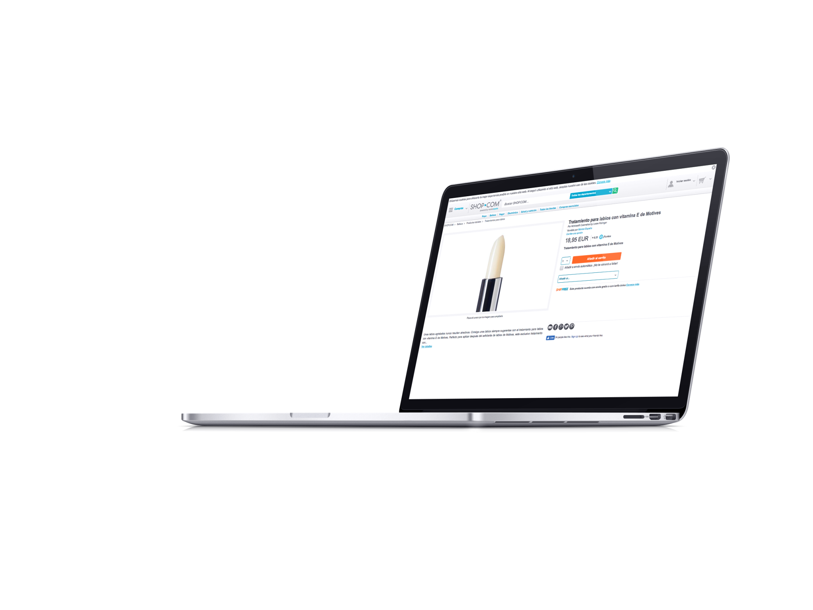
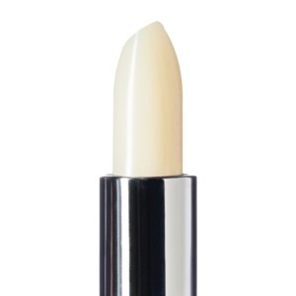
Motives® Vitamin E Lip Treatment维生素E护唇膏

Slide 5
好处及说明
好处：
护理与呵护唇部肌肤和眼睛下方的脆弱肌肤
富含天然滋润成分
适合在Motives Lip Pumice去角质后使用*
说明
高效护唇配方，能修护及润泽双唇。富含维生素E，有助修复粗糙的双唇，让唇部肌肤柔嫩光滑、水润丰盈，使之后使用Motives唇膏或唇蜜更滑顺上手。
*许多美安品牌的产品可在global.shop.com网站购得。请注意各产品或有限制事项。在global.shop.com上销售的产品符合美国的法律规定，美安公司并未声称其产品完全符合欧盟的法律规定。如欲了解更多详情，请见Global.shop.com网站上的条款与守则。

Slide 6
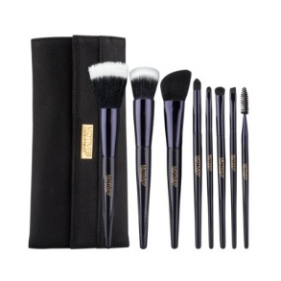
实用单品
Motives® 8-Piece Deluxe Brush Set极致焕彩刷具八件组 — 包括：Powder Brush蜜粉刷、Flat-Top Foundation Brush平头粉底刷、Contour Brush斜角刷、Eye Shadow Brush眼影刷、Crease Brush眼褶刷、Angled Liner Brush斜角眼线刷、Lip Brush唇刷及Spoolie眉睫两用刷
EU46MBR
€79.25 EUR
用合成毛的唇笔刷涂抹Motives® Vitamin E Lip Treatment维生素E护唇膏。

Slide 7
抢手热卖产品

Slide 8
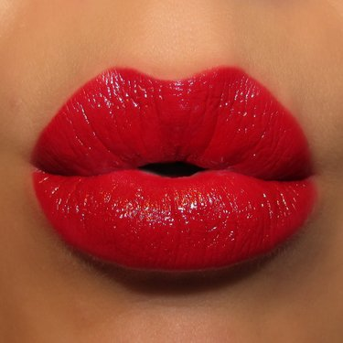
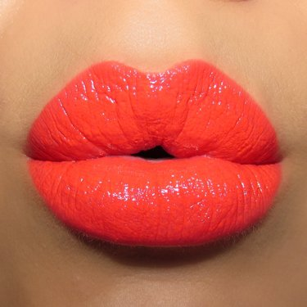
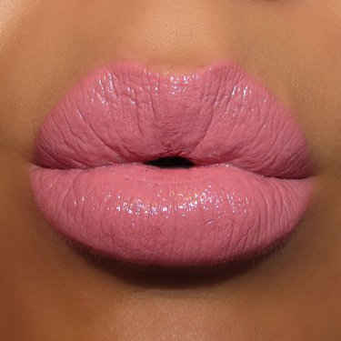
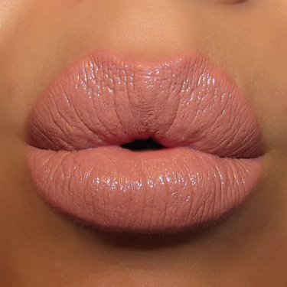
Motives® Rich Formula Lipstick炫灿唇膏
奢华均匀的覆盖力，营造明亮双唇
光滑浓郁的柔滑配方
富含矿物质和维他命，延长妆效，持久保持生动色泽
打造引人注目的光泽和持久妆效，令双唇艳丽迷人
抚平皱纹和褶皱，同时调理滋润双唇
接触双唇时转化为液体质感和亮丽色泽；华美动人，让您忍不住将每一个色号都收入囊中
不含苯甲酸酯
多色可选 | €15.50 EUR

Slide 9
Motives® for La La Mineral Lipsticks拉拉系列矿妍唇彩
色泽甜美持久，展现丰富多彩的暖色调和冷色调
矿物质配方营造出可反复涂抹的薄透覆盖力，易于上妆
锁住水分，全面保湿，平衡双唇
蕴含抗氧化成分，保护和滋养双唇
令双唇充分滋润，更加光滑紧致
双唇感觉更加柔软光滑，富有弹性
拉拉最爱，红毯走秀必备唇彩
多色可选 | €19.50 EUR

Slide 10
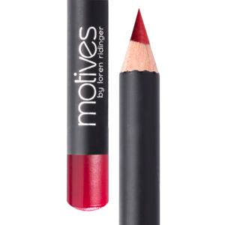
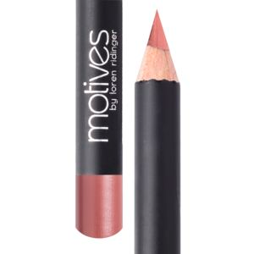
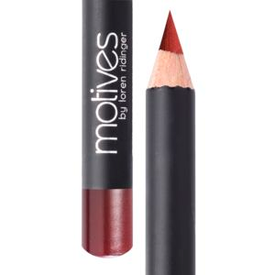
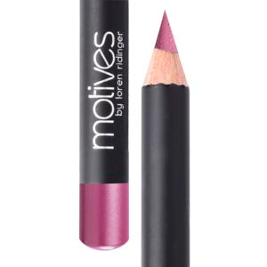
Motives® Lip Crayon唇线笔
细腻柔滑，与其他唇线笔相比更加易于上妆，提供全天持久色彩
蕴含抗氧化成分
持久不脱妆
不含致痘和致敏成分
多色可选 | €17.50 EUR

Slide 11
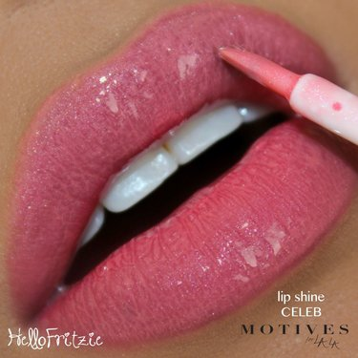
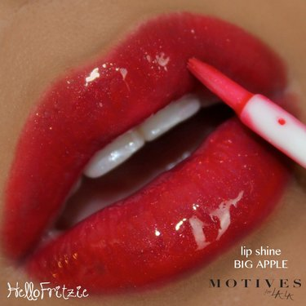
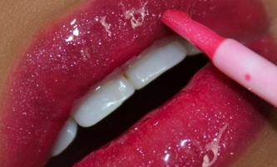
Motives® for La La Mineral Lip Shine拉拉系列矿物唇蜜
矿物配方具强效保湿及调理功效
为双唇营造极致亮泽，昼夜不变
有助保护双唇免于干燥，同时润泽双唇
刷头令上妆时色彩更为浓郁
不含苯甲酸酯
多色可选 | €18.50 EUR

Slide 12
尽情玩色！
炫红唇妆

Slide 13
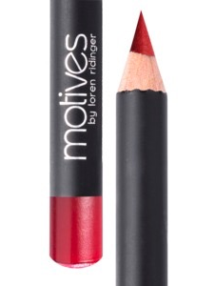
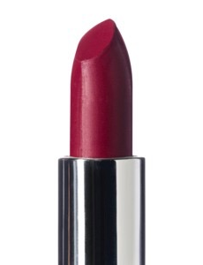
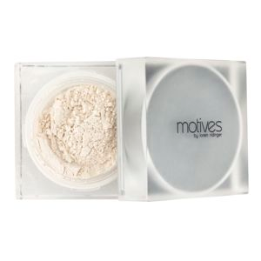
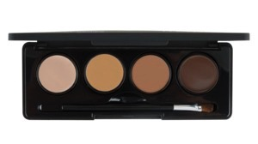
美唇必备
Motives® Translucent
Loose Powder
清透蜜粉
Motives® Lip
Crayon
唇线笔
Motives® Rich
Formula Lipstick
炫灿唇膏
Light
Retro Red
Ruby
Motives® Mavens Sculpt Series
达人精选修容组

Slide 14
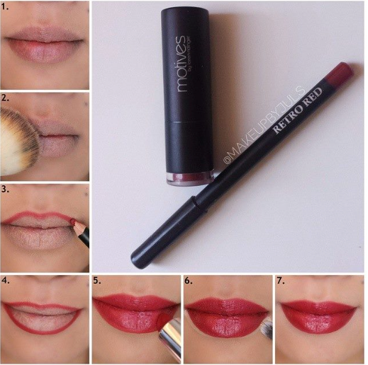
实用单品
步骤 1-2：
先上清透蜜粉
步骤 3-4：
以唇线笔Retro Red描绘唇型轮廓
步骤 5：
再用唇膏Ruby均匀涂满双唇
步骤 6：
用Mavens Sculpt Series达人精选修容组修饰唇型轮廓
步骤 7：
完妆！
按图逐步练习
步骤2：
均匀涂抹唇膏

Slide 15
美唇绝招
丰艳唇妆

Slide 16
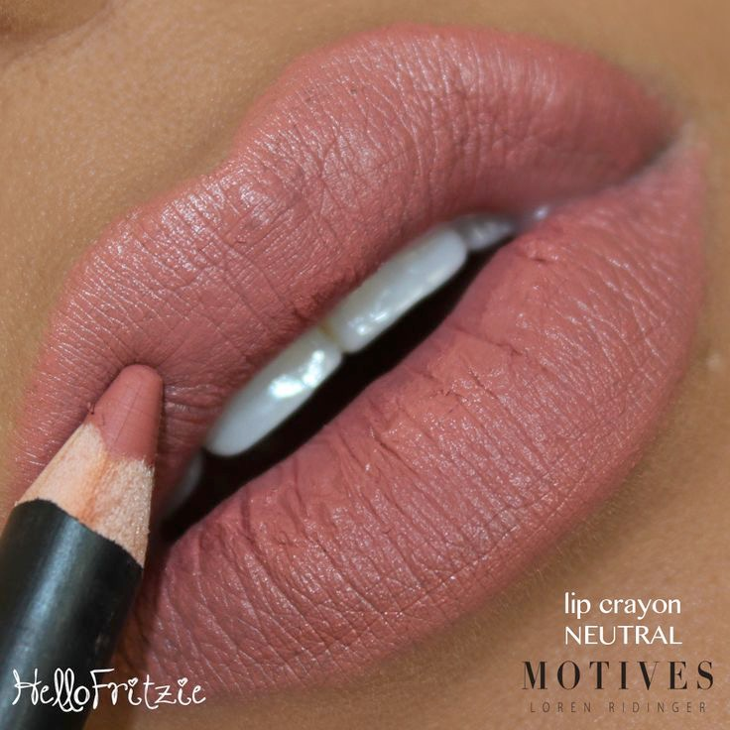
美唇必备
巧妙搭配
Motives® Lip Crayon
唇线笔
巧妙搭配
Motives® Lipstick
唇膏
Retro Red
Neutral
Cinnabar
Tender
Passion
唇彩任选

Slide 17
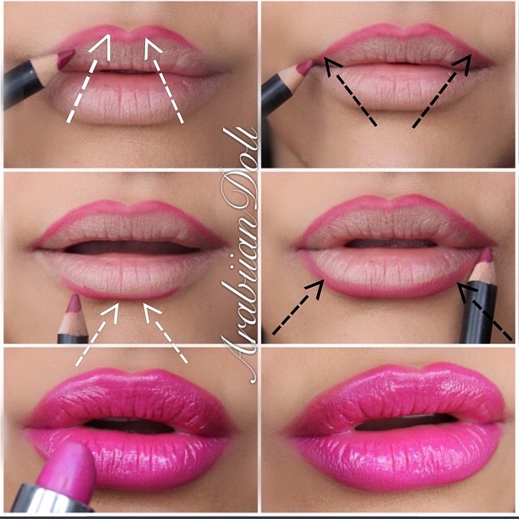
实用单品
步骤 1-2：
按照箭头所示在上唇的自然唇线之上勾勒出上轮廓
步骤 3-4：
按照箭头所示在下唇的自然唇线之下勾勒出下轮廓
步骤 5：
均匀涂抹喜爱的Motives Lipstick唇彩，打造丰润饱满的双唇
步骤 6：
完妆！
按图逐步练习
步骤2：
均匀涂抹唇膏

Slide 18
社群媒体行销
善用众人的时间与才华，是建立自己品牌形象、成为美妆达人及创业家必不可缺的重要因素！
以下例子可供您参考。不但有助您学习使用产品的新技巧，也能专业有效地推广我们的品牌产品！

Slide 19
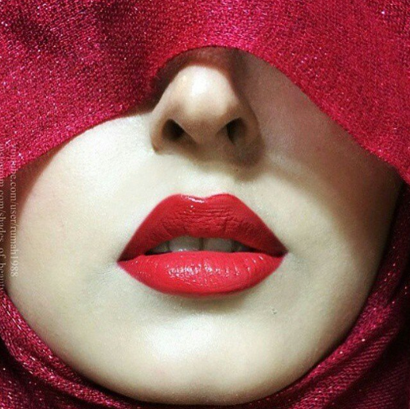
神秘魅惑
Naughty Mineral Lipstick矿妍唇彩

Slide 20
让La La 跟您一起打造美丽妆容
Red Carpet, 24K,
Nice, Beso, Time Square, Fire,
Brooklyn, Queens & Manhattan

